Slide 1
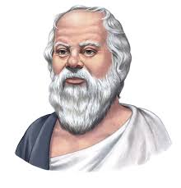
Sokrates

Slide 2
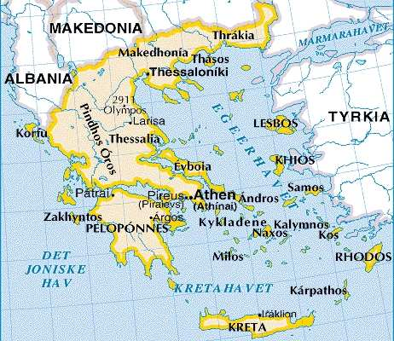
Hvem var sokrates?
Sokrates var en klok mann som levde for ca. 2400 år siden i Athen. Sokrates var en filosof. Han ville lete etter kunnskap og visdom. Han ville at menneskene skulle tenke selv.

Slide 3
Hva er en filosof?
En filosof er en person som tenker nye tanker og som grubler mye.
Det er også en klok person.
Sokrates var en filosof som stilte mange spørsmål.

Slide 4
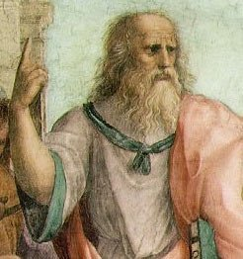
HVORDAN LEVDE SOKRATES?
Sokrates drømte om å bli politiker da han var ung.
Sokrates brydde seg ikke så mye om hvordan han så ut.
Klærne han hadde på seg var fillete og sandalene slitte.
For Sokrates var det viktigste i livet å leve et fornuftig liv.
Hele dagen gikk han rundt på torget i Athen og snakket med andre mennesker.

Slide 5
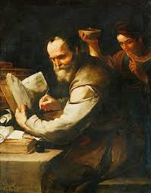
sokrates stilte mange spørsmål
Sokrates diskuterte med folk og stilte spørsmål.
Han lette etter kunnskap og ville lære mer. Derfor spurte han de kloke menneskene i Athen om alt han lurte på.
Sokrates ville også at mennesker skulle tenke selv og ikke bare godta det andre sa at var rett.
Mange ganger klarte ikke menneskene å svare på spørsmålene hans.
Det gjorde at de følte seg dumme. Derfor ble noen av dem sinte og irriterte på Sokrates.

Slide 6
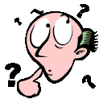
HVA SLAGS SPØRSMÅL STILTE SOKRATES?
Hvordan ble verden til?
Hva er meningen med livet?
Hva vil det si å være modig?
Hvordan er en god venn?
Lyver jeg, hvis jeg ikke forteller sannheten?
Hvordan vet jeg hva som er rett og galt?
?

Slide 7

SOKRATES FÅR EN STRAFF
Sokrates ble dømt til døden på grunn av alle spørsmålene han stilte.
De som bestemte i Athen mente også at han ikke trodde på guden deres.
Dette sa Sokrates ikke var sant, men han ble likevel stilt for retten våren 399 f. Kr. (før Kristus).
På den tiden fikk de dødsdømte selv velge hvordan de ville dø. Sokrates valgte å spise et siste godt måltid, for så å drikke et beger med gift.

Slide 8
Å TENKE SELV
Sokrates mente at det var viktig å bli kjent med seg selv.
Hvis du kjenner deg selv, kan du lettere forandre deg og bli et bedre menneske.
Legg merke til hva du liker og ikke liker.
Hva gjør deg glad eller sint?
Hvorfor blir du glad eller sint?
Tenk deg om. Hva forteller tankene eller følelsene deg?
Når du har lært noe om deg selv, kan du lettere forstå andre.

